Slide 1
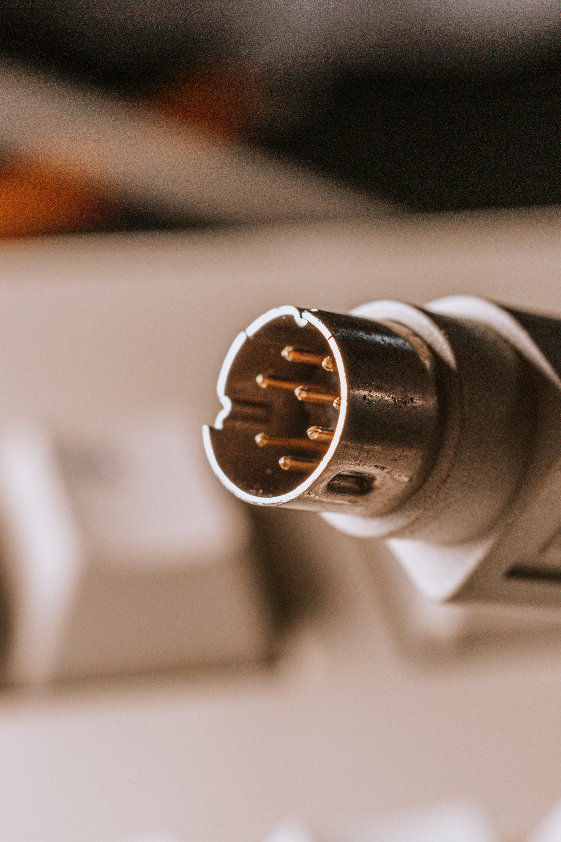
Serial Communication
ارتباط سریال

Slide 2
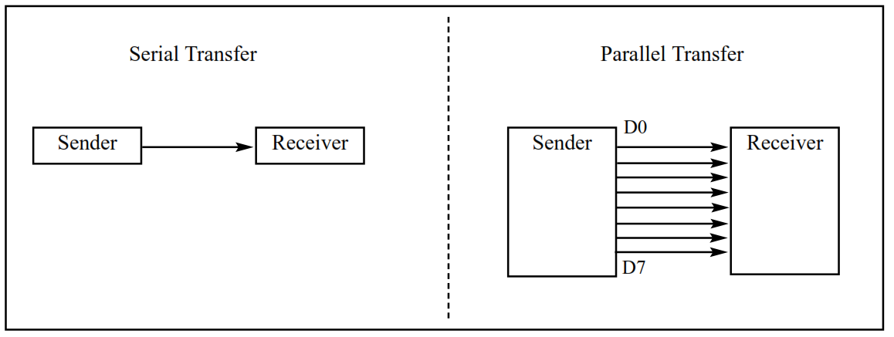
PARALLEL VS SERIAL
Parallel: near distances only! (signal distortion, expense, etc.)
موازی: فقط فواصل نزدیک! (اعوجاج سیگنال، هزینه و غیره)

Slide 3
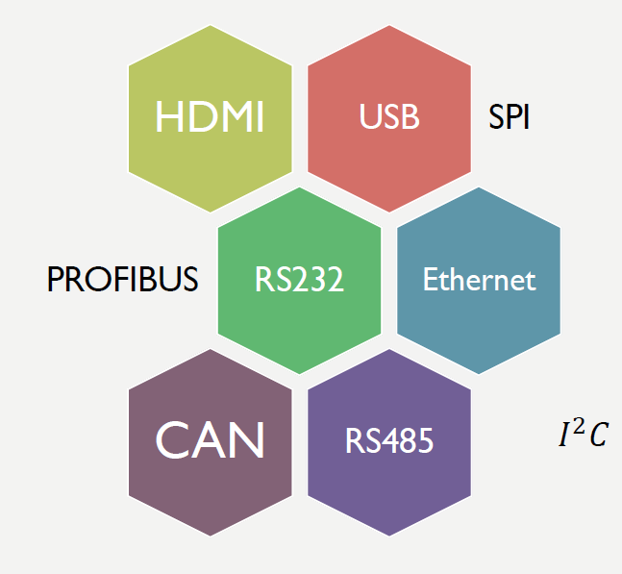
SERIAL EXAMPLES

Slide 4
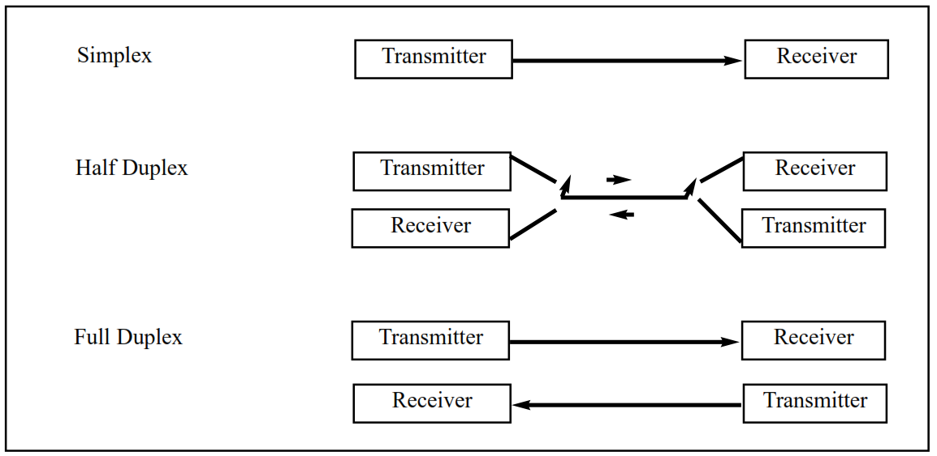
DATA TRANSFER DIRECTION

Slide 5
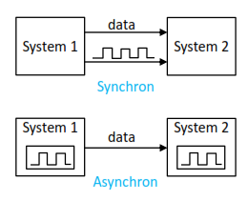
CLK DEPENDENCY
The synchronous method transfers a block of data (characters) at a time, whereas the asynchronous method transfers a single byte at a time.
special IC chips are made by many manufacturers for serial data communications.
UART: universal asynchronous receiver-transmitter
and USART universal synchronous-asynchronous receiver-transmitter)
روش همزمان یک بلوک از داده ها (کاراکترها) را در یک زمان انتقال می دهد، در حالی که روش ناهمزمان یک بایت را در هر زمان منتقل می کند.
تراشه های آی سی ویژه توسط بسیاری از سازندگان برای ارتباطات داده سریال ساخته می شوند.
UART: گیرنده-فرستنده ناهمزمان جهانی
و گیرنده فرستنده سنکرون-ناهمزمان جهانی USART)

Slide 6
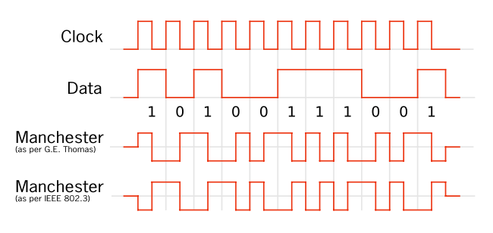
ENCODING

Slide 7
ASYNCHRONOUS SERIAL COMMUNICATION AND DATA FRAMING
Protocol:how the data is packed, how many bits constitute a character, and when the data begins and ends.
پروتکل: چگونه داده ها بسته بندی می شوند، چند بیت یک کاراکتر را تشکیل می دهند و چه زمانی داده ها شروع و پایان می یابند.

Slide 8
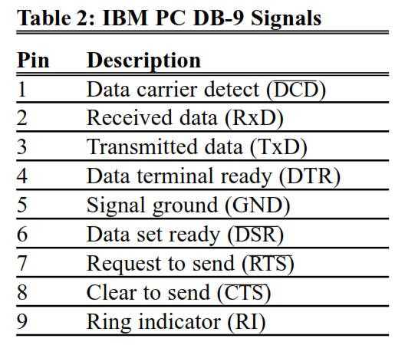
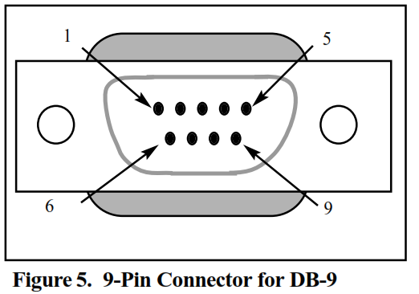
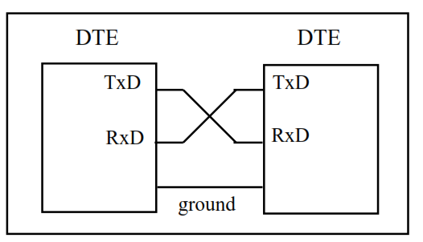
RS232 SERIAL STANDARD

Slide 9
SPI(SERIAL PERIPHERAL INTERFACE)
SPI devices use only 2 pins for data transfer, called SDI (Din) and SDO (Dout)
SCLK (shift clock) pin to synchronize the data transfer
CE (chip enable), is used to initiate and terminate the data transfer
دستگاه های SPI فقط استفاده می کنند از
2 پین برای انتقال داده که SDI نامیده می شود
دین) و SDO (Dout
پین SCLK (shift clock) برای همگام سازی انتقال داده
CE (فعال کردن تراشه)،
برای شروع و پایان دادن به داده ها استفاده می شود
انتقال

Slide 12
HOW SPI WORKS
SPI چگونه کار میکند
The SPI protocol uses SCLK to synchronize the transfer of information one bit at a time
the most-significant bit (MSB) goes in first.
During the transfer, the CE must stay HIGH.
The information is transferred in groups of 8 bits
The address byte is followed immediately by the data byte.
To distinguish between the read and write operations, the D7 bit of the address byte is always 1 for write, while for the read, the D7 bit is LOW
پروتکل SPI از SCLK برای همگام سازی انتقال استفاده می کند
اطلاعات تک تک
را
مهمترین بیت (MSB) ابتدا وارد می شود
در حین
انتقال، CE باید بالا بماند.
اطلاعات به داخل منتقل می شود
گروه های 8 بیتی آدرس بایت بلافاصله با بایت داده دنبال می شود.
به بین عملیات خواندن و نوشتن، D 7 تمایز قائل شوید
بیت از بایت آدرس همیشه برای نوشتن 1 است، در حالی که برای خواندن،
بیت D 7 کم است

Slide 13
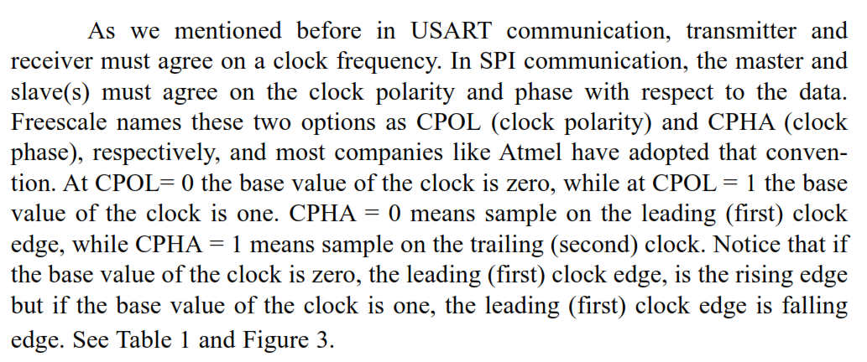
CLOCK POLARITY AND PHASE IN SPI DEVICE

Slide 14
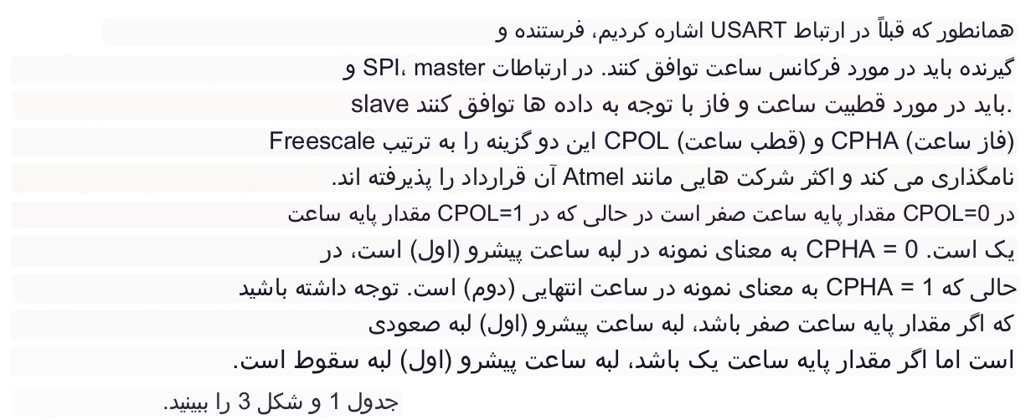
CLOCK POLARITY AND PHASE IN SPI DEVICE

Slide 16
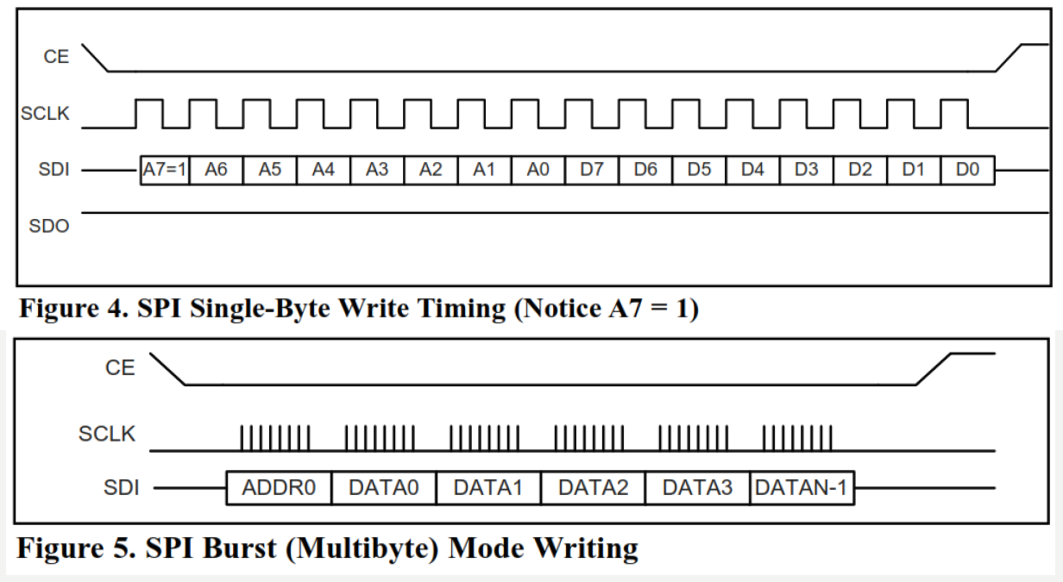

Slide 17
I2C (TWI) PROTOCOL
I2C is ideal for attaching low-speed peripherals to a motherboard or embedded system or anywhere that a reliable communication over a short distance is required.
I2C devices use only 2 pins for data transfer: SCL (Serial Clock), SDA (Serial Data)
Also called Two-Wire Serial Interface (TWI).
I2C برای اتصال لوازم جانبی کم سرعت به مادربرد یا سیستم تعبیه شده یا هر جایی که به یک ارتباط قابل اعتماد در فاصله کوتاه نیاز است ایده آل است.
دستگاه های I2C فقط از 2 پین برای انتقال داده استفاده می کنند: SCL (ساعت سریال)، SDA (داده سریال)
رابط سریال دو سیم (TWI) نیز نامیده می شود.

Slide 18
I2C LINE ELECTRICAL CHARACTERISTICS
I2C devices use only 2 bidirectional open-drain pins for data communication. To implement I2C, only a 4.7 kilohmpull-up resistor for each of bus lines is needed (see Figure 1). This implements a wired-AND, which is needed to implement I2C protocols. This means that if one or more devices pull the line to low (zero) level, the line state is zero and the level of line will be 1 only if none of devices pull the line to low level.
دستگاه های I2c فقط از 2 پین تخلیه باز دو جهته استفاده می کنند
ارتباطات داده . برای اجرای I 2 C فقط 4.7 کیلوهم
مقاومت بالاکشی برای هر یک از خطوط اتوبوس مورد نیاز است (شکل را ببینید
1). این یک AND سیمی را پیاده سازی می کند که به آن نیاز است
پروتکل های I 2 C را پیاده سازی کنید. به این معنی که اگر یک یا چند
دستگاه ها خط را به سطح پایین (صفر) می کشند، حالت خط است
صفر و سطح خط فقط در صورتی 1 خواهد بود که هیچ یک از دستگاه ها وجود نداشته باشد
خط را به سطح پایین بکشید.

Slide 19
I2C LINE ELECTRICAL CHARACTERISTICS
I2C devices use only 2 bidirectional open-drain pins for data communication. To implement I2C, only a 4.7 kilohmpull-up resistor for each of bus lines is needed (see Figure 1). This implements a wired-AND, which is needed to implement I2C protocols. This means that if one or more devices pull the line to low (zero) level, the line state is zero and the level of line will be 1 only if none of devices pull the line to low level.
دستگاه های I2C تنها از 2 پین دو طرفه باز تخلیه برای ارتباط داده استفاده می کنند. برای پیاده سازی I2C، تنها یک مقاومت 4.7 کیلوهمی برای هر یک از خطوط اتوبوس مورد نیاز است (شکل 1 را ببینید). این یک AND سیمی را پیاده سازی می کند که برای پیاده سازی پروتکل های I2C مورد نیاز است. این بدان معنی است که اگر یک یا چند دستگاه خط را به سطح پایین (صفر) بکشند، حالت خط صفر است و سطح خط تنها در صورتی 1 خواهد بود که هیچ یک از دستگاه ها خط را به سطح پایین نکشند.

Slide 21
I2C NODES

Slide 22
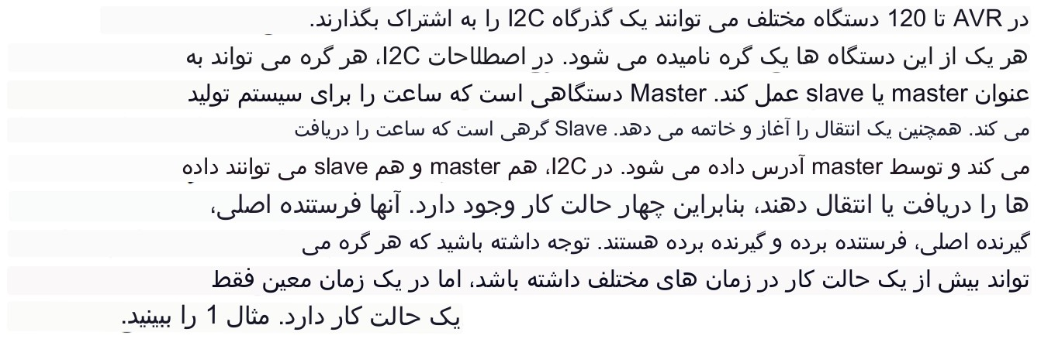
I2C NODES

Slide 24
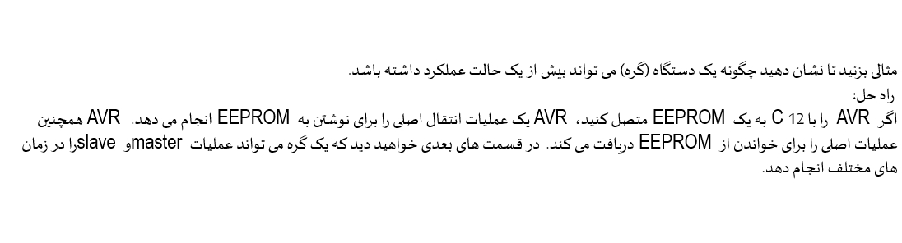

Slide 26
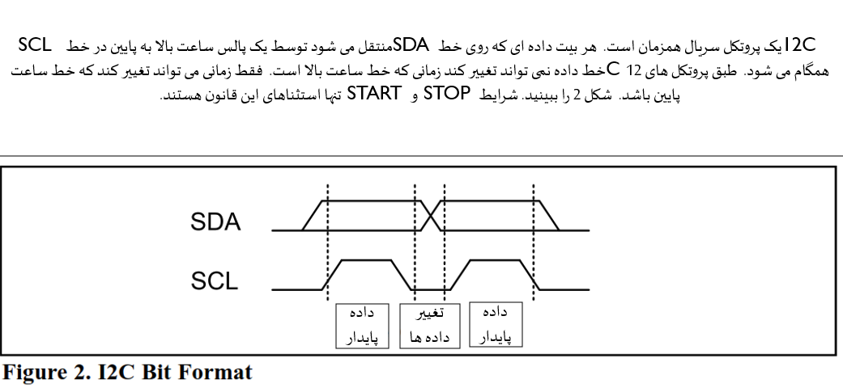

Slide 28
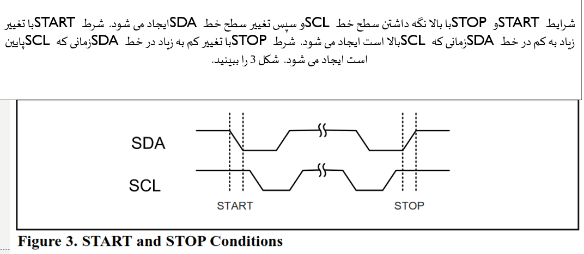

Slide 30
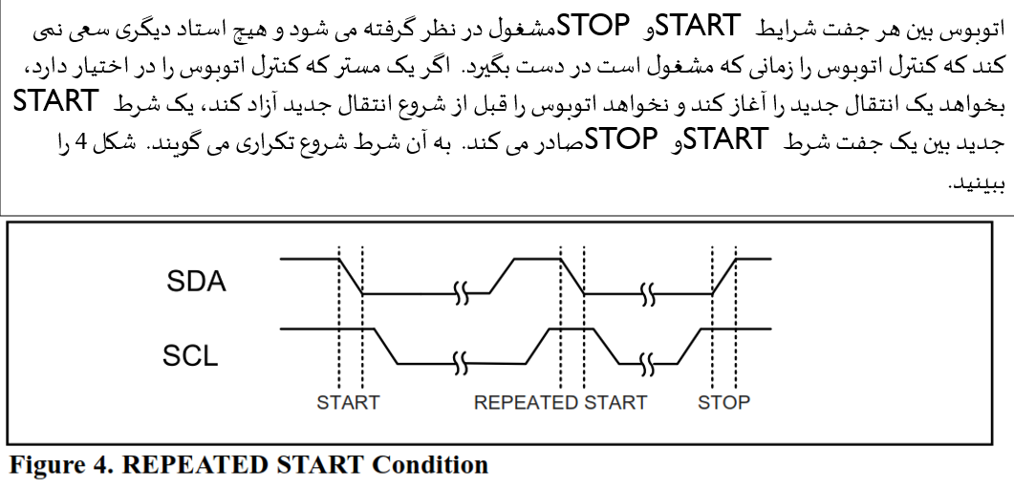

Slide 32
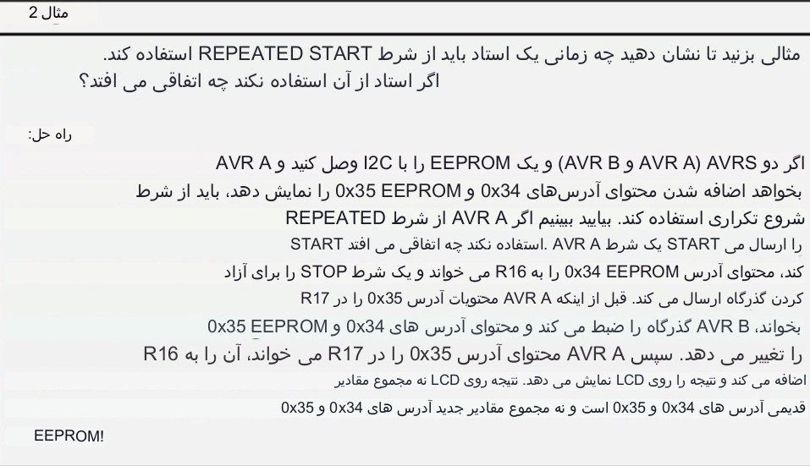

Slide 33
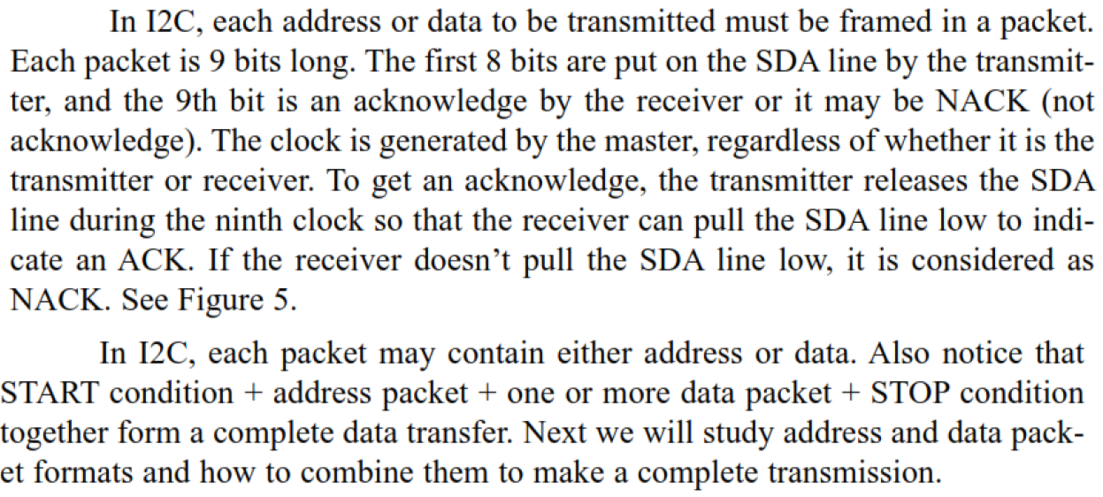
PACKET FORMAT IN I2C

Slide 34
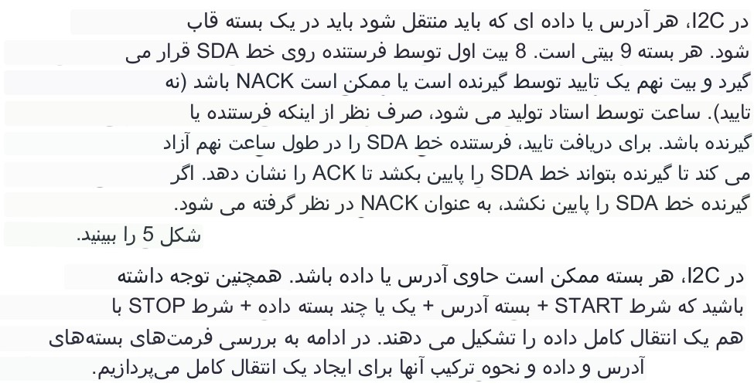
PACKET FORMAT IN I2C

